Slide 1
Introdução ao SGA Elementos
Melhoria Contínua
Política Ambiental
Análise
Crítica
PDCA
Planejamento
Monitoramento e ação corretiva
Implementação e Operação

Slide 2
MONITORAMENTO E AÇÃO CORRETIVA
O objetivo do monitoramento é verificar se a qualidade ambiental da empresa está adequada à política ambiental e seus objetivos e metas. As ações preventivas são priorizadas através do contínuo monitoramento, diminuindo-se, assim, o número de ações corretivas.

Slide 3
SGA Passo a Passo Monitoramento e Ação Corretiva
Monitoramento e Ação Corretiva
É importante para uma organização que sejam detectadas rapidamente os desvios da situação normal ou desejada.
Em caso de resultados insatisfatórios, devem ser estabelecidas as ações corretivas pertinentes. Posterior-mente, devem ser avaliados os motivos para o não-cumprimento das propostas, e a partir disso, definir e implantar medidas preventivas.

Slide 4
SGA Passo a Passo Monitoramento e Ação Corretiva
Não-conformidades
Registros
Auditoria do SGA
Monitoramento
e Medição

Slide 5
REGISTROS
Basicamente, evidenciam que o SGA está operando de forma eficiente, para quando for necessário julgar se os objetivos estão sendo realizados como planejado. Para isso, são importantes registros legíveis, exatos, atualizados e rastreáveis.

Slide 6
NÃO-CONFORMIDADES E AÇÕES PREVENTIVAS E CORRETIVAS
As não-conformidades precisam ser identificadas de forma ágil, para que as ações corretivas possam ser estabelecidas.
As ações corretivas e preventivas tem a finalidade a conformidade com os objetivos, metas e PGA’s, para que o desempenho do SGA não seja prejudicado por desvios.

Slide 7
AUDITORIAS DO SGA
Para identificar e resolver as deficiências do SGA, a organização deve verificá-lo ativa e continuamente.
Auditorias periódicas do SGA evidenciam de que maneira os seus requisitos estão sendo realizados.

Slide 8
MONITORAMENTO E MEDIÇÃO
É através de um monitoramento e de um controle sistemático que a administração de uma organização pode verificar se os objetivos e metas propostos estão sendo alcançados e se a conformidade legal exigida está sendo assegurada.

Slide 9
Verificação e Ação Corretiva Monitoramento e Medição
É através de um monitoramento e controle sistemáticos que a administração de uma organização certifica-se se os objetivos e metas propostos estão sendo alcançados e se estão em conformidade com a lei.
Medição do desempenho ambiental;
Análise das causas dos problemas;
Identificação das áreas em que as ações corretivas são necessárias;
Melhoria do desempenho e da eficiência.

Slide 10
Verificação e Ação Corretiva Monitoramento e Medição
Etapas:
Comprovação da conformidade legal ➔
Verificação do alcance dos objetivos propostos
Indicadores ambientais e de desempenho
➔

Slide 11
Através de medições, a empresa verificará a violação da legislação, as não-conformidades.
Uma forma para identificar, corrigir e prevenir essas violações seria criar um mecanismo onde os empregados relatem as não-conformidades, sem receio de retaliação por parte da alta administração.

Slide 12
Os indicadores de desempenho podem ser:
Números absolutos dos impactos ambientais (consumo de água por ano);
Números relativos referentes a outras grandezas da organização (consumo de água por unidade de produto);
Números relativos referidos aos períodos de levantamento anteriores (redução percentual do consumo de água).

Slide 13
Verificação e Ação Corretiva Monitoramento e Medição
As características de um programa de monitoramento e medição eficientes são:
Simplicidade
Continuidade
Flexibilidade
Comunicação
Consistência
Confiabilidade

Slide 14
Verificação e Ação Corretiva Não-conformidades e Ações corretivas e preventivas
As deficiências se manifestam de formas variadas, nos diferentes setores do SGA. Quando detectadas, a organização precisa ter processos para garantir que:
Os problemas e as não-conformidades sejam apurados;
As causas, identificadas;
As ações corretivas e preventivas sejam identificadas, implementadas, rastreadas e documentadas;
Os controles necessários para evitar a repetição da não-conformidade sejam implementados ou modificados.

Slide 15
Verificação e Ação Corretiva Não-conformidades e Ações corretivas e preventivas
Causas típicas das não-conformidades:
Comunicação deficiente;
Falta ou perda de procedimentos;
Mau funcionamento dos equipamentos ou falhas na manutenção;
Falha ou interrupção do treinamento;
Falha do entendimento, principalmente dos requisitos;
Falha no reforço das regras.

Slide 16

Verificação e Ação Corretiva Não-conformidades e Ações corretivas e preventivas
O envolvimento dos colaboradores no processo de melhoria do sistema pode ser encorajado através de programas de incentivo e caixas de sugestão.

Slide 17
Verificação e Ação Corretiva Registros
Ao desenvolver os registros do SGA, a organização deve considerar que tipo precisa ser acessado, para que serve e em que circunstâncias precisam ser realizados.
Registros
Registros Eletrônicos: mais práticos, mas necessitam de backup.

Slide 18
Verificação e Ação Corretiva Auditorias do SGA
As auditorias servem de análise sobre a aptidão e a eficácia do SGA. Para ser efetivas, deve-se considerar as seguintes etapas:
Definir responsáveis pelas auditorias internas
Desenvolver métodos, procedimentos e protocolos
Estabelecer a freqüência das auditorias
Treinar os auditores
Manter os registros das auditorias
Informar os colaboradores
Apresentar os resultados a administração

Slide 19
Verificação e Ação Corretiva Auditorias do SGA
- Realizar auditorias com outras organizações;
- Utilizar auditores externos ou utilizar pessoas da área administrativa para auditar setores de produção e vice-versa (evita resultados tendenciosos).
Opções para realizar auditorias
A freqüência deve levar em consideração: a natureza das operações, a significância dos aspectos e impactos, os resultados dos programas de monitoramento e os resultados das auditorias prévias. Todas o SGA: auditoria anual; mas freqüência nas partes dos sistema, como os PGA’s.

Slide 20
Introdução ao SGA Elementos
Melhoria Contínua
Política Ambiental
Análise
Crítica
PDCA
Planejamento
Monitoramento e ação corretiva
Implementação e Operação

Slide 21
ANÁLISE CRÍTICA
A Revisão do SGA é fundamental para a garantia da implantação da melhoria contínua. A alta administração deve avaliar, a cada ciclo de planejamento, a adequação das metas e dos objetivos definidos, viabilizando a avaliação de possíveis ajustes na política, objetivos, metas e desempenho e verificando o comprometimento com o SGA.

Slide 22
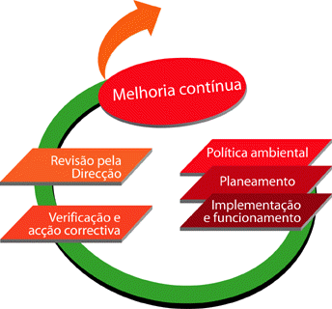
SGA Passo a Passo Análise Crítica
A revisão do SGA pela administração pode ser usada para demonstrar o suporte que a mesma venha dando ao desenvolvimento do SGA, procedendo em revisões periódicas regulares uma avaliação de todos os fatos que foram levantados a respeito da situação ambiental da organização através de auditorias e relatórios.
A revisão precisa comparar os fatos com a política ambiental e os objetivos, metas e programas derivados da mesma. A revisão do SGA é a chave para a melhoria contínua e também a garantia de que o SGA continua ir ao encontro das necessidades da organização.

Slide 23

Análise Crítica
É responsável pelo alcance permanente dos objetivos econômicos, ambientais e sociais.
A administração
Existem dois tipos de pessoas (da alta administração ou indicada por ela) que podem fazer essa análise: as com conhecimento técnico e as com poder de decisão.

Slide 24

Análise Crítica
Fontes de Informação
Política Ambiental;
Resultados da auditoria;
Sugestões;
Comunicações externas;
Medidas de desempenho ambiental;
Evolução dos objetivos e metas;
Emergências e incidentes;
Novas legislações ou modificações;
Novas tecnologias e processos.

Slide 25
Introdução ao SGA Elementos
Melhoria Contínua
Política Ambiental
Análise
Crítica
PDCA
Planejamento
Monitoramento e ação corretiva
Implementação e Operação

Slide 26
MELHORIA CONTÍNUA
É a busca pelo aprimoramento do desempenho ambiental, através de inovações, tecnologias menos poluentes e análise de não-conformidades. A organização mantém seu foco voltado para a prevenção ao invés da correção dos problemas. Incorporar essa política é uma decisão estratégica, visto que a prevenção é menos onerosa.

Slide 27
Processo de Certificação
É um processo de avaliação independente, que consiste no reconhecimento da conformidade entre o SGA e os requisitos de uma norma pré-estabelecida por uma empresa certificadora (credenciada para tal);
Processo voluntário;
Empresa credenciadora: INMETRO – Instituto Nacional de Metrologia, Normalização e Qualidade Industrial.

Slide 28
Processo de Certificação
Um programa típico de certificação envolve os seguintes processos:
Solicitação e contato com a certificadora
Auditoria de adequação (avaliação da documentação SGA)
Planejamento da auditoria
Auditoria de certificação
Concessão e emissão do certificado
Auditorias de manutenção

Slide 29
SGA Passo a Passo
Modelo de implementação de um SGA

Slide 30
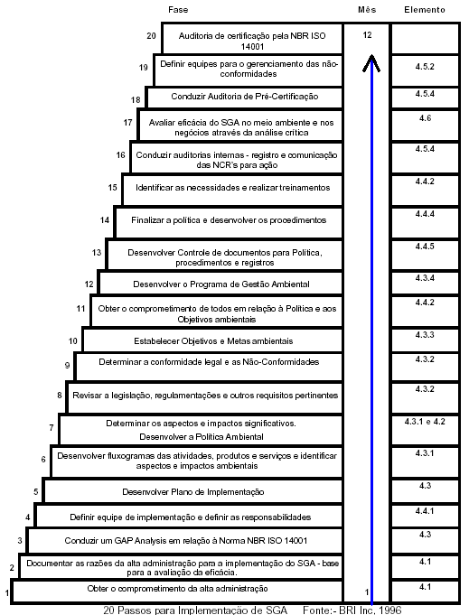
SGA Passo a Passo Etapas de implementação
aaaaaaaaaaaaaaaaaaaaaa
aaaaaaaaaaaaaaaaaaaaaaaaaaaaaaaaaaaaaaaa

Slide 31
SGA para Pequenas e Médias Empresas: um Enfoque Tecnológico para Hotéis
I – INTRODUÇÃO
Foi desenvolvido um estudo de base sobre SGA, seguido por um estágio curricular no Pizzato Praia Hotel, para levantamento das questões ambientais e desen-volvimento de um SGA.

Slide 32
SGA para Pequenas e Médias Empresas: um Enfoque Tecnológico para Hotéis
II - OBJETIVOS
2.1- GERAL
Desenvolver o SGA do hotel, tendo como referência a NBR ISO 14000.
2.2 – ESPECÍFICOS
Avaliar as instalações e realizar o levantamento dos Requisitos Ambientais.
Desenvolver a Política Ambiental em conformidade com os Requisitos Ambientais e anseios da Gerência do hotel;
Planejar o Sistema de Gestão Ambiental e desenvolver e Implementar o PICS.
Fazer a caracterização dos resíduos sólidos gerados pelo hotel;
Fazer o Treinamento dos colaboradores, referente ao PICS;

Slide 33
SGA para Pequenas e Médias Empresas: um Enfoque Tecnológico para Hotéis
Instalar os recipientes de Coleta Seletiva;
Checar o funcionamento do PICS;
Identificar os benefícios inerentes à adoção de um SGA em uma unidade hoteleira;
Identificar alternativas tecnológicas que poderão contribuir para que o hotel seja considerado um hotel modelo em Gestão Ambiental.

Slide 34
SGA para Pequenas e Médias Empresas: um Enfoque Tecnológico para Hotéis
IV – METODOLOGIA
Metodologia para o Estabelecimento do Procedimento de Monitoramento, Medição e Registros do SGA.
Para cada procedimento deve existir um documento registro, com seu respectivo número de controle.
Atividades que possuem aspectos e impactos ambientais devem ser monitoradas, conforme plano específico, os quais devem envolver:
a) Indicadores de características operacionais
b) Indicadores de desempenho ambiental.
Cada setor do hotel terá cópias dos documentos pertinentes a cada atividade, conforme seja definido pelo eco-time sob a responsabilidade do coordenador do SGA.

Slide 35
SGA para Pequenas e Médias Empresas: um Enfoque Tecnológico para Hotéis
IV – METODOLOGIA
Metodologia para a Elaboração de Procedimento para Tratamento de Não-Conformidades do SGA
Verificada a ocorrência de não-conformidades nos processos e serviços ou no SGA, devem ser definidos critérios para assegurar que:
Sejam aplicadas ações considerando o grau apropriado do impacto e abrangência desta não conformidade;
Sejam investigadas as causas e origens das não conformidades, para estabelecimento das ações corretivas;
Seja feito o acompanhamento da implementação das ações, para a confirmação do resultado e verificação de efetividade das ações;
Seja avaliado a abrangência e o impacto da não-conformidade existente no funcionamento do SGA; e
Sejam utilizadas fontes de informação apropriadas para investigar causas potenciais de não-conformidades para possibilitar à tomada de ações preventivas.

Slide 36
SGA para Pequenas e Médias Empresas: um Enfoque Tecnológico para Hotéis
IV – METODOLOGIA
Metodologia para a Elaboração de Procedimento para Tratamento de Não-Conformidades do SGA
Sempre que ocorrerem não-conformidades, o setor respectivo deve constituir grupo específico para tratá-las, envolvendo:
Interromper imediatamente a continuidade do impacto ambiental decorrente da não-conformidade.
Estabelecer e implementar ações mitigadoras dos impactos ambientais gerados.
Monitorar a eficácia das ações definidas em a) e b).
Emitir relatório ao coordenador do SGA.

Slide 37
SGA para Pequenas e Médias Empresas: um Enfoque Tecnológico para Hotéis
IV – METODOLOGIA
Metodologia para a Elaboração do Procedimento de Comunicação
Ficam os encarregados pelo marketing do hotel, os responsáveis pela divulgação externa das atividades ambientais; a diretoria responsável pela comunicação de atividades aos fornecedores e sub-contratados e o eco-time ficou responsável pela atividade de comunicação interna.
Como objetos para a utilização da metodologia para procedimentos de comunicação, tem-se:
Para comunicação interna:
a) Ofícios circulares;
b) Cartas setoriais;
c) Cartazes e banners
d) Envio de informações sobre os programas ambientais do hotel juntamente com a carta de boas vindas.

Slide 38

SGA para Pequenas e Médias Empresas: um Enfoque Tecnológico para Hotéis
IV – METODOLOGIA
Metodologia para a Elaboração do Procedimento de Comunicação
Para comunicação externa
a) Circulação por meio eletrônico e envio da Política Ambiental e outros comunicados, via mala direta para os prestadores de serviço e todos que se façam interessados pelo SGA do hotel.
b) Possível publicação em jornais de circulação local, artigos e informações
Para comunicação de atividades ambientais aos fornecedores e sub-contratados
a) A gerência geral juntamente com o controller, é responsável por identificar todos os fornecedores/ sub-contratados, cujas atividades devem estar em conformidade com as diretrizes do SGA.

Slide 39
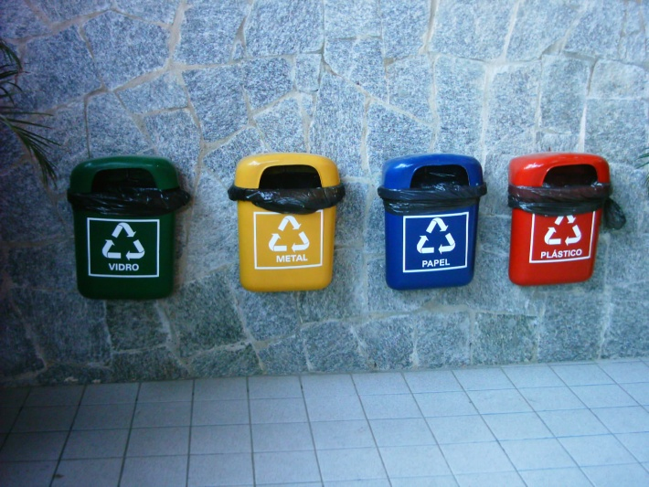
SGA para Pequenas e Médias Empresas: um Enfoque Tecnológico para Hotéis
IV – METODOLOGIA
METODOLOGIA PARA O DESENVOLVIMENTO DO PROGRAMA INTERNO DE COLETA SELETIVA - (PICS)
A metodologia adotada para o desenvolvimento do PICS inclui:
Avaliação das características dos resíduos sólidos gerados pelo hotel;
Planejamento de rota destes dentro do hotel para o estabelecimento dos locais de implantação dos recipientes de coleta seletiva;
Fonte: Leonardo Pivôtto Nicodemo
Levantamento de legislação referente à coleta seletiva;
Implantação e Implementação do PICS do hotel com o estabelecimento de responsabilidades, conscientização dos colaboradores através da educação ambiental, processos de comunicação e de documentação do PICS;
Desenvolvimento do procedimento para Documentos de Comunicação.

Slide 40
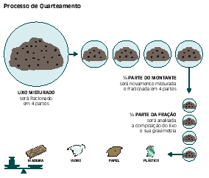
SGA para Pequenas e Médias Empresas: um Enfoque Tecnológico para Hotéis
METODOLOGIA
4.3.1 – Metodologia para Avaliação das Características dos Resíduos Sólidos Gerados no Hotel
Foi analisado a quantidade de materiais recicláveis na composição total dos resíduos gerados. Para tal, foi feita uma amostragem, sendo utilizados os seguintes materiais:
Materiais de segurança, como luvas, botas e bata;
Lona e sacos plásticos, para confinamento (superior e inferior) dos resíduos, impedindo perda de material na hora da formação dos montes, da pesagem e do acondicionamento das amostras;
Pás, utilizadas para formação, revolvimento e coleta dos resíduos sobre a lona;
Balança, com capacidade de até 100 KG.

Slide 41
SGA para Pequenas e Médias Empresas: um Enfoque Tecnológico para Hotéis
IV – METODOLOGIA
4.3.1 – Metodologia para Avaliação das Características dos Resíduos Sólidos Gerados no Hotel
Foram realizados dois diagnósticos ambientais para o desenvolvimento do PICS:
Diagnóstico Ambiental I: objetivou-se com este a determinação do percentual de material reciclável presente nos resíduos dos quartos do Hotel.
Para realização da amostragem utilizada para o Diagnóstico Ambiental I:
Quarteamento: Primeiramente, foi descarregado o material coletado pelas camareiras, durante o período de uma semana, sobre uma lona de 3m². Posteriormente, separou-se uma amostra, com aproximadamente 2,2 kg, e levou-se esta a uma estufa, onde permaneceu 24 horas a 105°C, até atingir o peso constante. Pesou-se o material seco e calculou-se, então, o Teor de umidade:
Teor de umidade = (peso úmido – peso seco) / peso úmido.

Slide 42
SGA para Pequenas e Médias Empresas: um Enfoque Tecnológico para Hotéis
IV – METODOLOGIA
Metodologia para Avaliação das Características dos Resíduos Sólidos Gerados no Hotel
Diagnóstico ambiental II: objetivou-se com este a determinação das porcentagens dos tipos de materiais presentes nos resíduos sólidos do hotel.
O diagnóstico ambiental II foi obtido pela análise, mediante a triagem, separando-se totalmente os materiais classificando-os em matéria orgânica, plásticos, rejeitos, papéis brancos, papelão, vidros e metais, objetivando o dimensionamento da quantidade de recipientes necessária para a implementação do PICS do hotel.

Slide 43
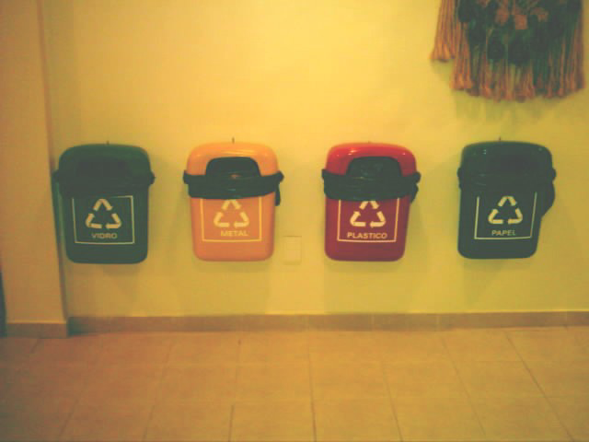
SGA para Pequenas e Médias Empresas: um Enfoque Tecnológico para Hotéis
IV – METODOLOGIA
Metodologia para Estabelecimento do Posicionamento dos Recipientes
Foi analisado o fluxo de pessoas dentro do hotel: quartos, áreas comuns de circulação, escritórios, cozinha, restaurante, refeitório e área de lazer juntamente com o bar.
Fonte: Leonardo Pivôtto Nicodemo
Para a análise de fluxo foram utilizadas plantas dos andares do hotel, onde em cada planta foram feitos posicionamentos de linhas de fluxo demonstrando o caminho percorrido pelas pessoas. Para caminhos de fluxo simples foi adotada a cor vermelha e para fluxo composto a cor azul.

Slide 44
SGA para Pequenas e Médias Empresas: um Enfoque Tecnológico para Hotéis
IV – METODOLOGIA
Metodologia para Estabelecimento do Posicionamento dos Recipientes
Planta Baixa do Primeiro Andar

Slide 45
SGA para Pequenas e Médias Empresas: um Enfoque Tecnológico para Hotéis
IV – METODOLOGIA
Metodologia para Estabelecimento do Posicionamento dos Recipientes
Planta Baixa do
Subsolo

Slide 46
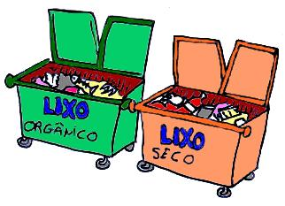
SGA para Pequenas e Médias Empresas: um Enfoque Tecnológico para Hotéis
IV – METODOLOGIA
4.3.3 - Metodologia para Desenvolvimento de Procedimentos para o PICS
Foram realizadas reuniões com a Gerência do hotel juntamente com o eco-time, para definição de procedimentos referentes à:
Recursos para recipientes;
Implantação e implementação;
Definição de objetivos e metas para o PICS;
Conscientização dos colaboradores e definição de datas para palestras de educação ambiental e exposição do material de treinamento;
Definição de responsabilidades;
Processos de comunicação e de documentação com divulgação interna e externa, destinação final do material;
Estabelecimento do procedimento de armazenamento e definição do procedimento de sensibilização dos Hóspedes.

Slide 47
SGA para Pequenas e Médias Empresas: um Enfoque Tecnológico para Hotéis
V – RESULTADO E DISCUSSÃO
RESULTADOS OBTIDOS PARA O SGA
Na AAI foram identificadas as seguintes práticas e procedimentos de gestão ambiental existentes no hotel:
A utilização de placas fotovoltaicas para o aquecimento da água dos chuveiros;
Um princípio de coleta seletiva;
Doação do óleo utilizado na cozinha;
Foram identificadas as seguintes vantagens e oportunidades:
Marketing ambiental;
melhoramento no controle de resíduos gerados;
venda do material selecionado com a implementação de programa de coleta seletiva.

Slide 48
SGA para Pequenas e Médias Empresas: um Enfoque Tecnológico para Hotéis
V – RESULTADO E DISCUSSÃO
RESULTADOS OBTIDOS PARA O PROGRAMA INTERNO DE COLETA SELETIVA DO HOTEL
Como resultado da aplicação da técnica de quarteamento, foi obtido o valor de peso úmido igual a 2,130 kg para a amostra a ser analisada.
Após a realização do processo de secagem da amostra obtivemos o valor de peso seco igual a 1,740kg. De posse destes resultados calculou-se o teor de umidade presente na amostra:
Teor de umidade = 2,130 – 1,740/ 2,130
Teor de umidade = 0,183 kg
% de umidade = 18,3
Efetivou-se a análise do material seco de peso total igual a 1,740 Kg, este material foi dividido em quatro pilhas de mesmas dimensões, para a triagem dos materiais recicláveis, onde todos os materiais não recicláveis foram considerados rejeitos, o resultado da análise da amostra após secagem está apresentada no quadro a seguir:

Slide 49
SGA para Pequenas e Médias Empresas: um Enfoque Tecnológico para Hotéis
V – RESULTADO E DISCUSSÃO
RESULTADOS OBTIDOS PARA O PROGRAMA INTERNO DE COLETA SELETIVA DO HOTEL
QUADRO 06: RESULTADOS DA ANÁLISE DA AMOSTRA APÓS SECAGEM
Pilhas Pesos | Pilha 01 | Pilha 02 | Pilha 03 | Pilha 04
Peso total | 300g | 600g | 340 g | 500 g
Peso do material reciclável | 100g | 250g | 110g | 210g
Peso do rejeito | 200g | 350g | 230g | 290g
Porcentual de material reciclável | 33,3% | 41,6% | 32,35% | 42%

Slide 50
SGA para Pequenas e Médias Empresas: um Enfoque Tecnológico para Hotéis
V – RESULTADO E DISCUSSÃO
RESULTADOS OBTIDOS PARA O PROGRAMA INTERNO DE COLETA SELETIVA DO HOTEL
Segue abaixo o resultado do levantamento feito para encontrarmos os tipos de materiais presentes nos resíduos sólidos do hotel, tomando como base quatro sacos de 100 litros de resíduos, com Peso Total de 24 Kg, técnica a análise da composição física do resíduo:
PORCENTAGEM DE RESÍDUOS SÓLIDOS GERADOS
Plástico
Vidro
Papel Branco
Metais
Papelão
Rejeito
Matéria Orgânica

Slide 51
SGA para Pequenas e Médias Empresas: um Enfoque Tecnológico para Hotéis
V – RESULTADO E DISCUSSÃO
RESULTADOS OBTIDOS PARA O PROGRAMA INTERNO DE COLETA SELETIVA DO HOTEL
Foi definido em reunião com a Gerência do hotel juntamente com o eco-time, os recursos necessários para a aquisição dos recipientes; os recursos financeiros foram destinados da seguinte forma:
R$ 54,00 para cada recipiente do conjunto de quatro cores totalizando R$ 216,00 por conjunto.
Para todo o hotel, definimos como necessidade nove conjuntos dispostos em áreas estratégicas para o funcionamento do PICS Totalizando R$ 1944,00.
R$ 50,00 para material de treinamento, uma apostila que engloba definição de coleta seletiva, a razão de se reciclar os materiais, exemplo de materiais recicláveis e as vantagens sociais e ambientais da coleta seletiva.

Slide 52
SGA para Pequenas e Médias Empresas: um Enfoque Tecnológico para Hotéis
V – RESULTADO E DISCUSSÃO
RESULTADOS OBTIDOS PARA O PROGRAMA INTERNO DE COLETA SELETIVA DO HOTEL
A partir do mês de Abril de 2004 iniciou-se a divulgação interna e externa do PICS para conscientização dos hóspedes e marketing ambiental do hotel, através de entrega de cartas a clientes em duas línguas
Ficaram responsáveis pelo PICS as pessoas que estiverem ocupando as seguintes funções no hotel:
O coordenador do SGA é o responsável pelo acompanhamento dos procedimentos estabelecidos para o PICS; conscientização e motivação dos colaboradores e hóspedes na participação no PICS; analise crítica semestral deste programa;
A governanta é a responsável pela implementação deste programa juntamente com o coordenador do SGA;
Os recepcionistas são responsáveis pela entrega de material explicativo sobre o funcionamento do PICS;

Slide 53


SGA para Pequenas e Médias Empresas: um Enfoque Tecnológico para Hotéis
V – RESULTADO E DISCUSSÃO
RESULTADOS OBTIDOS PARA O PROGRAMA INTERNO DE COLETA SELETIVA DO HOTEL
Os ASGs são responsáveis pela explicação in loco; As camareiras são responsáveis pelo recolhimento e depósito dos materiais recicláveis nos recipientes destinados ao acúmulo de materiais para venda.
O gerente geral é responsável pelo apoio ao coordenador do SGA no que se refere à parte estrutural e material para conscientização dos colaboradores e pela confecção de cartazes informativos;
Todos os funcionários são responsáveis pelas atribuições respectivamente designadas neste programa.

Slide 54
SGA para Pequenas e Médias Empresas: um Enfoque Tecnológico para Hotéis
V – RESULTADO E DISCUSSÃO
RESULTADOS OBTIDOS PARA O PROGRAMA INTERNO DE COLETA SELETIVA DO HOTEL
Os resultados deverão ser documentados pelo coordenador do SGA e armazenados no computador destinado ao eco-time, deve manter cópia de segurança impressa e armazenada em pasta destinada a documentação dos programas do SGA.
Como procedimento de sensibilização dos hóspedes foi escrita uma carta explicativa.
Para o processo de monitoramento e verificação do PICS foi definido que será utilizado o valor de revenda do material coletado como indicador da eficiência das medidas adotadas. A avaliação da eficiência do procedimento será mensal.
Foi definido que o programa será revisado mensalmente ou sempre que ocorrer qualquer alteração nas atividades do hotel, que envolva PICS;

Slide 55
SGA para Pequenas e Médias Empresas: um Enfoque Tecnológico para Hotéis
V – RESULTADO E DISCUSSÃO
RESULTADOS OBTIDOS PARA O PROGRAMA INTERNO DE COLETA SELETIVA DO HOTEL
É gerado uma média diária de 8 Kg de materiais recicláveis no hotel, média que foi obtida após a análise e pesagem do material coletado pelo PICS, entre maio e junho de 2004, primeiro mês de funcionamento do programa.
Foram gerados diariamente:
Plásticos = 3,585 kg/ dia, logo, 107,56 kg/ mês,
Rendimento = 32,26 R$/ mês
Papel Branco = 1,401 kg/ dia, logo, 42,03 kg/ mês
Rendimento = 5,88 R$/ mês
Papelão = 0,866 Kg/ dia, logo, 25,96 kg/ mês
Rendimento = 2,59 R$/ mês
Vidros = 0,799 Kg/ d, logo, 23,97 kg/ mês
Rendimento = 7,19 R$/ mês
Metal = 1,351 Kg/ d, logo, 40,53 kg/ mês
Rendimento = 60,79 R$/ mês

Slide 56

SGA para Pequenas e Médias Empresas: um Enfoque Tecnológico para Hotéis
V – RESULTADO E DISCUSSÃO
RESULTADOS OBTIDOS PARA O PROGRAMA INTERNO DE COLETA SELETIVA DO HOTEL
Foram gastos R$ 1994 reais especificamente com o PICS, logo, se este permanecer tendo um rendimento igual a R$ 108 reais mensais ou superior, o investimento começará a dar retorno em 19 meses de funcionamento pleno.

Slide 57
SGA para Pequenas e Médias Empresas: um Enfoque Tecnológico para Hotéis
V – RESULTADO E DISCUSSÃO
RESULTADOS OBTIDOS PARA O PROGRAMA INTERNO DE COLETA SELETIVA DO HOTEL
Tendo como rendimento médio mensal igual a R$ 108, a diretoria decidiu abrir uma conta em nome do eco-time, assim que o investimento se pagar, o eco-time ficará responsável pelo depósito deste dinheiro para a festa de final de ano e compra de materiais para realização de rifas, valorizando-se assim a atitude e participação dos colaboradores.
O ganho ambiental, através da mudança de atitude e da redução da quantidade de resíduos que seria destinado ao aterro sanitário, é um dos principais benefícios do SGA.

Slide 58
SGA para Pequenas e Médias Empresas: um Enfoque Tecnológico para Hotéis
VI – CONCLUSÃO
Ao desenvolver o SGA, foi observada a integração dos colaboradores entorno da questão ambiental, o que facilitou no desenvolvimento do trabalho. Com o estabelecimento da política ambiental, os colaboradores passaram a se comprometer com o funcionamento do SGA e a participar efetivamente do PICS o que gerou uma mudança de atitude no funcionamento da empresa.
Os benefícios ambientais e econômicos trazidos pela mudança de atitude dos colaboradores, visando reduzir os desperdícios, superam os custos do desenvolvimento e implementação do SGA.
No curto prazo, tais benefícios decorreram do aumento da produtividade do trabalho e da redução dos desperdícios.
No longo prazo, espera-se que o processo de conscientização ultrapasse as barreiras do hotel, chegando assim à mudança de atitude nas famílias dos colaboradores para que se ampliem os benefícios ambientais deste projeto.

Slide 59
O que for a profundeza do teu ser, assim será teu desejo.
O que for o teu desejo, assim será a tua vontade.
O que for a tua vontade, assim serão teus atos.
O que forem teus atos , assim será teu destino.
Brihadaranyaka Upanishad

Slide 60
OBRIGADO!
Leonardo Pivôtto Nicodemo

Slide 61
Boas Práticas Ambientais O que são?
Referem-se a adoção de medidas práticas e de “bom senso”, que podem ser tomadas para melhorar a produtividade, diminuir custos e reduzir os impactos ambientais de sua operação.

Slide 62




Boas Práticas Ambientais O que são?
Adotar as Boas Práticas Ambientais
significa:
Racionalizar e otimizar o uso de matérias-primas, água e energia;
Reduzir o volume e toxicidade dos resíduos sólidos, efluentes e emissões atmosféricas;
Reaproveitar ou reciclar o máximo de matérias-primas, insumos ou embalagens;
Reduzir os riscos para o meio ambiente e os colaboradores;
Melhorar as condições de trabalho, a segurança e a saúde ocupacional, além de promover melhorias organizacionais.

Slide 63

Boas Práticas Ambientais Saiba mais...
As boas práticas buscam medidas que tragam, ao mesmo tempo, ganho econômico, ambiental e organizacional.
São também conhecidas como medidas “win-win-win”, ou ganho triplo.

Slide 64
Boas Práticas Ambientais
Bom senso e vontade de entrar em ação
Ações simples
Conscientização das oportunidades de melhoria
Levantamento e divulgação de informações
Cultura empresarial

Slide 65


Boas Práticas Ambientais
É sabido que as Boas Práticas Ambientais advém da necessidade de um melhor manejo dos aspectos ambientais, tais como:
Consumo de Energia
Consumo de Água
Geração de Resíduos Sólidos

Slide 66
Boas Práticas Ambientais
Consumo de água e de energia
Vazamentos: evitá-los e controlá-los. Verificação de hidrômetros;
Evitar o uso de chuveiros elétricos em horários de pico;
Quando o tempo não estiver muito frio, utilizar a opção “morno”;
Desligar o chuveiro ou torneira ao se ensaboar;
Instalar torneiras com aeradores (“peneirinhas” ou “telinhas” de água) e redutores de vazão em torneiras e chuveiros;
Dar preferência a caixas de descarga;

Slide 67

Boas Práticas Ambientais
Consumo de água e de energia
Na cozinha, utilizar uma bacia ou a própria cuba da pia para deixar a louça de molho. Isso ajuda a soltar a sujeira;
Ao usar a máquina de lavar louça, ligá-la somente com toda a sua capacidade preenchida;
Consumir alimentos livres de agrotóxicos;
Na lavanderia, optar por máquinas lavadoras frontais;
Evitar a utilização de ferro elétrico quando muitos aparelhos estiverem ligados;
Passar primeiramente roupas mais delicadas, que necessitam de menos calor;

Slide 68
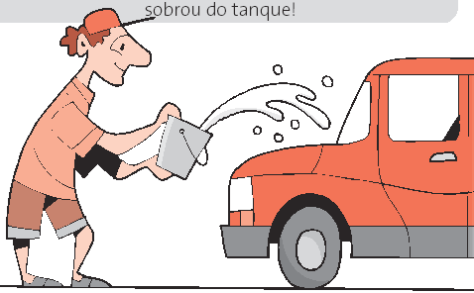
Boas Práticas Ambientais
Consumo de água e de energia
Na jardinagem, optar por plantas que necessitem de menos água;
Nunca regar em horas quentes ou em momentos com bastante vento;
Molhar a base das plantas, não as folhas;
Utilizar cobertura morta de sobre a terra de canteiros e jardins. Há pouca perda de água;
Limpar calçadas e outros locais com vassoura, e não com água;

Slide 69
Boas Práticas Ambientais
Consumo de água e de energia
Ao comprar um refrigerador, considerar o selo PROCEL – Programa de Combate ao Desperdício de Energia Elétrica;
Colocá-lo em locais ventilados, longe de origens de calor e instalá-lo com 15 cm de distância do fundo e da parede;
deixar espaço entre os alimentos, além de nunca guardá-los quentes;
Não forrar prateleiras, impedindo a circulação de ar;
Não deixar formar, no congelador, camada de gelo com mais de meio centímetro de espessura;
Conservar limpas as serpentinas (grades) e não usá-las como “varal”;

Slide 70
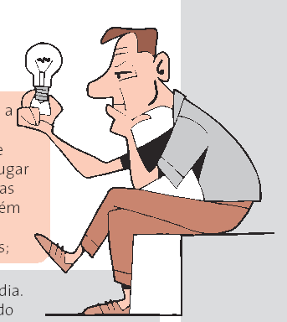
Boas Práticas Ambientais
Consumo de água e de energia
Dar preferência a lâmpadas fluorescentes, circulares ou compactas;
Aproveitar ao máximo a luz solar;
Usar tintas de paredes claras, que refletem melhor a luz;
Ao comprar um ar condicionado, escolher um adequado ao tamanho do local;
Proteger sua parte externa, sem bloquear as grades de ventilação;
Manter limpos os filtros de ar.

Slide 71
Boas Práticas Ambientais
Geração de Resíduos Sólidos
Compostagem: alternativa simples e barata para reaproveitar o lixo orgânico.
Reciclagem: seria a solução para o lixo inorgânico.
Com essas práticas, é possível reduzir o consumo de matérias-primas, o volume de resíduos e a poluição.

Slide 72

Boas Práticas Ambientais
Geração de Resíduos Sólidos
Aproveitar integralmente os alimen-tos;
Doar bens usados que, para você, não tenham mais serventia, como livros, brinquedos, etc;
Priorizar a compra de objetos recicláveis;
Não jogar lâmpadas, pilhas, baterias, restos de tinta e produtos químicos.
Reaproveitar papel.

Slide 73

Boas Práticas Ambientais
3 R’s:
Reciclar, reutilizar e reaproveitar
Deve-se obter um melhor aproveitamento do que compramos, escolhendo produtos com menor quantidade de embalagens, além da volta de velhos hábitos, como o uso de garrafas retornáveis.

Slide 74
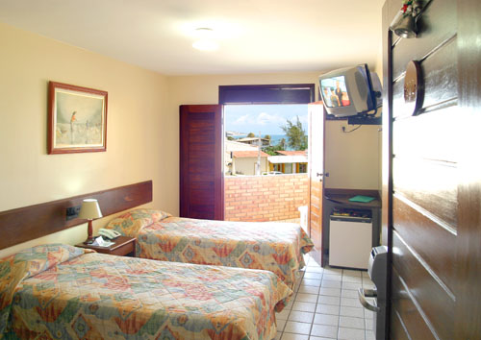
Boas Práticas Ambientais

Slide 75
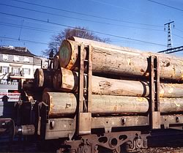
Boas Práticas Ambientais
DICAS IMPORTANTES:
A boa qualidade das matérias-primas evita falhas na qualidade do produto, reduz o volume de perdas e evita etapas de pré-tratamento.

Slide 76

Boas Práticas Ambientais
DICAS IMPORTANTES:
A aquisição de matérias-primas e insumos deve ser feita em quantidades compatíveis com a produção.
Armazenamento e Deterioração.

Slide 77

Boas Práticas Ambientais
DICAS IMPORTANTES:
Na compra de energia elétrica, atente para as tarifas dos horários de pico. Faça uma reformulação dos horários de consumo mais alto para os horários de custo mais baixo.

Slide 78

Boas Práticas Ambientais
DICAS IMPORTANTES:
A redução no consumo de água tratada também pode significar a busca por fontes alternativas de abastecimento, como, o uso da água da chuva, por exemplo.

Slide 79
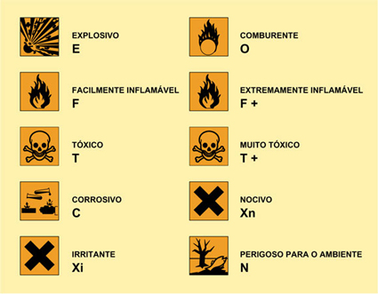
Boas Práticas Ambientais Gestão de Riscos
Armazenar substâncias perigosas em locais adequado, seguro e controlado;
Utilizar o princípio do “first-in first-out”;
Manusear substâncias perigosas utilizando equipamentos de proteção, cuidadosamente;
Tomar precauções adequadas contra acidentes e/ ou incêndios;
Propiciar treinamento de manuseio de substâncias perigosas e preparo para emergências aos colaboradores;
Manter equipamentos de primeiros socorros adequados e em número suficiente para o tipo de atividade e o número de colaboradores;

